Slide 1


سراج للتطوير العقاري

Slide 2
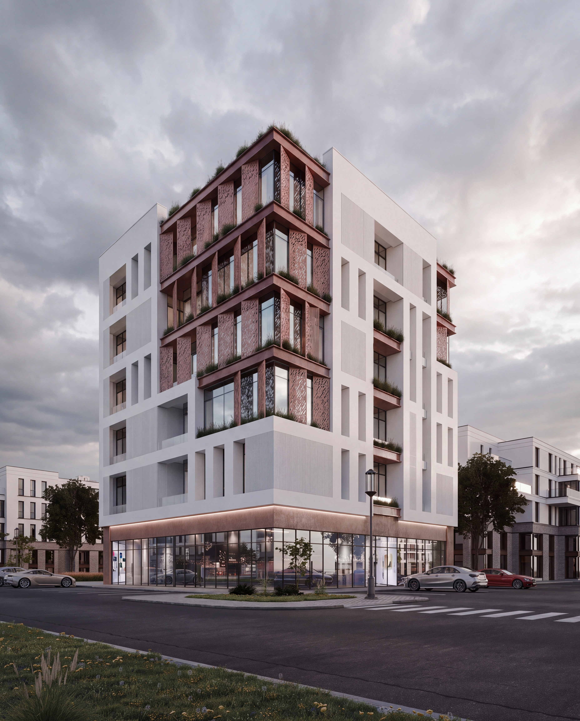


من نحن
نطوّر مشاريع عقارية
مدروسة في مسقط.
نختار المكان بعناية، ونصمّم بالضوء والمادة والتفاصيل، ونبني ما يبقى.
7771 4404 ·
SIRAJPROPERTIES

Slide 3


معنى الاسم
سِراج
المصباح المضيء.
7771 4404 ·
SIRAJPROPERTIES

Slide 4
ما نؤمن به
التفاصيل
المادة
الضوء
مدروسة في كل تفاصيلها، من الواجهة إلى المقبض.
موادٌ صادقة، تبقى جميلةً مع الزمن.
الضوء جزءٌ من العمارة، لا زينةٌ تُضاف إليها.
7771 4404 ·
SIRAJPROPERTIES

Slide 5
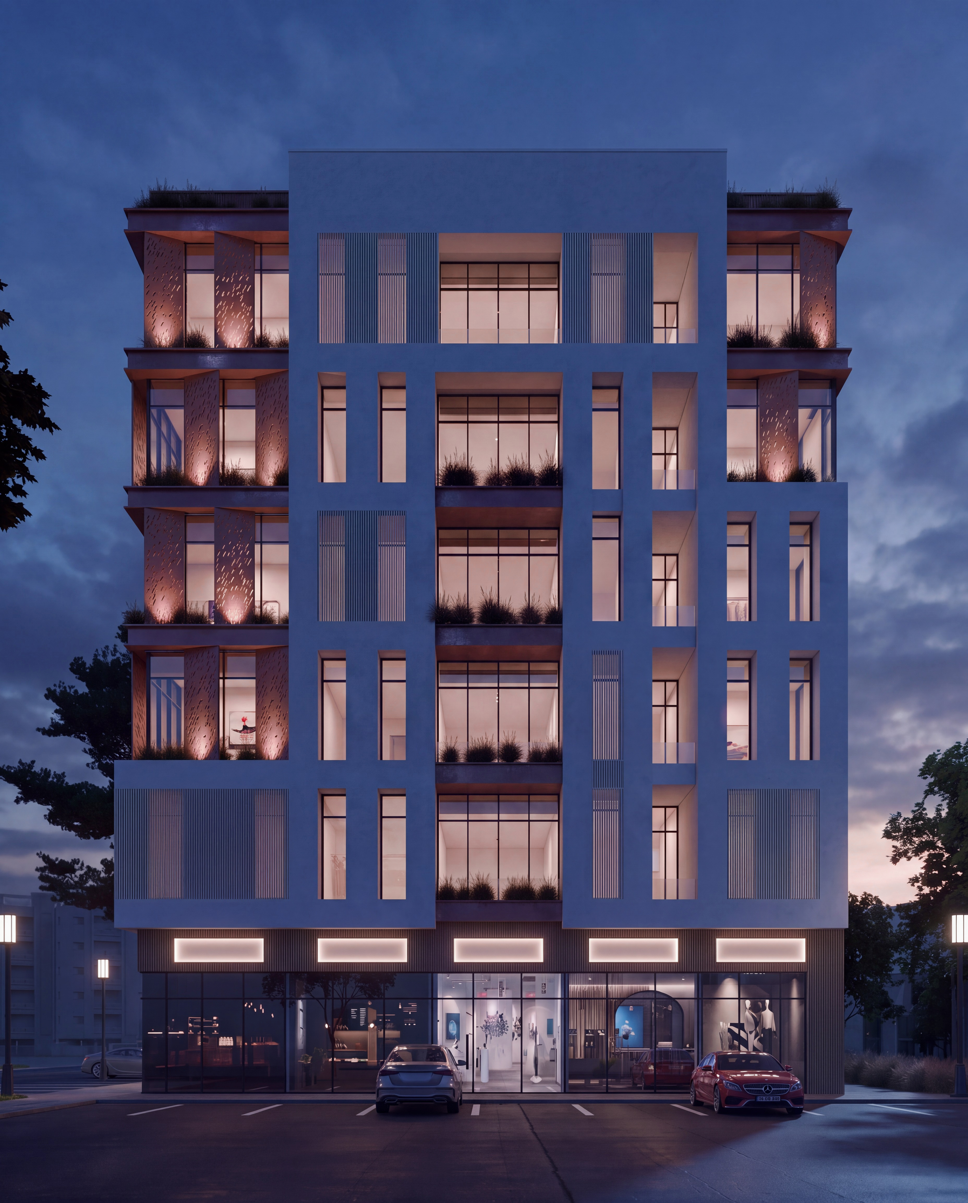
المشروع
مسقط
شقق سكنية ومحلات تجارية.
7771 4404 ·
SIRAJPROPERTIES

Slide 6
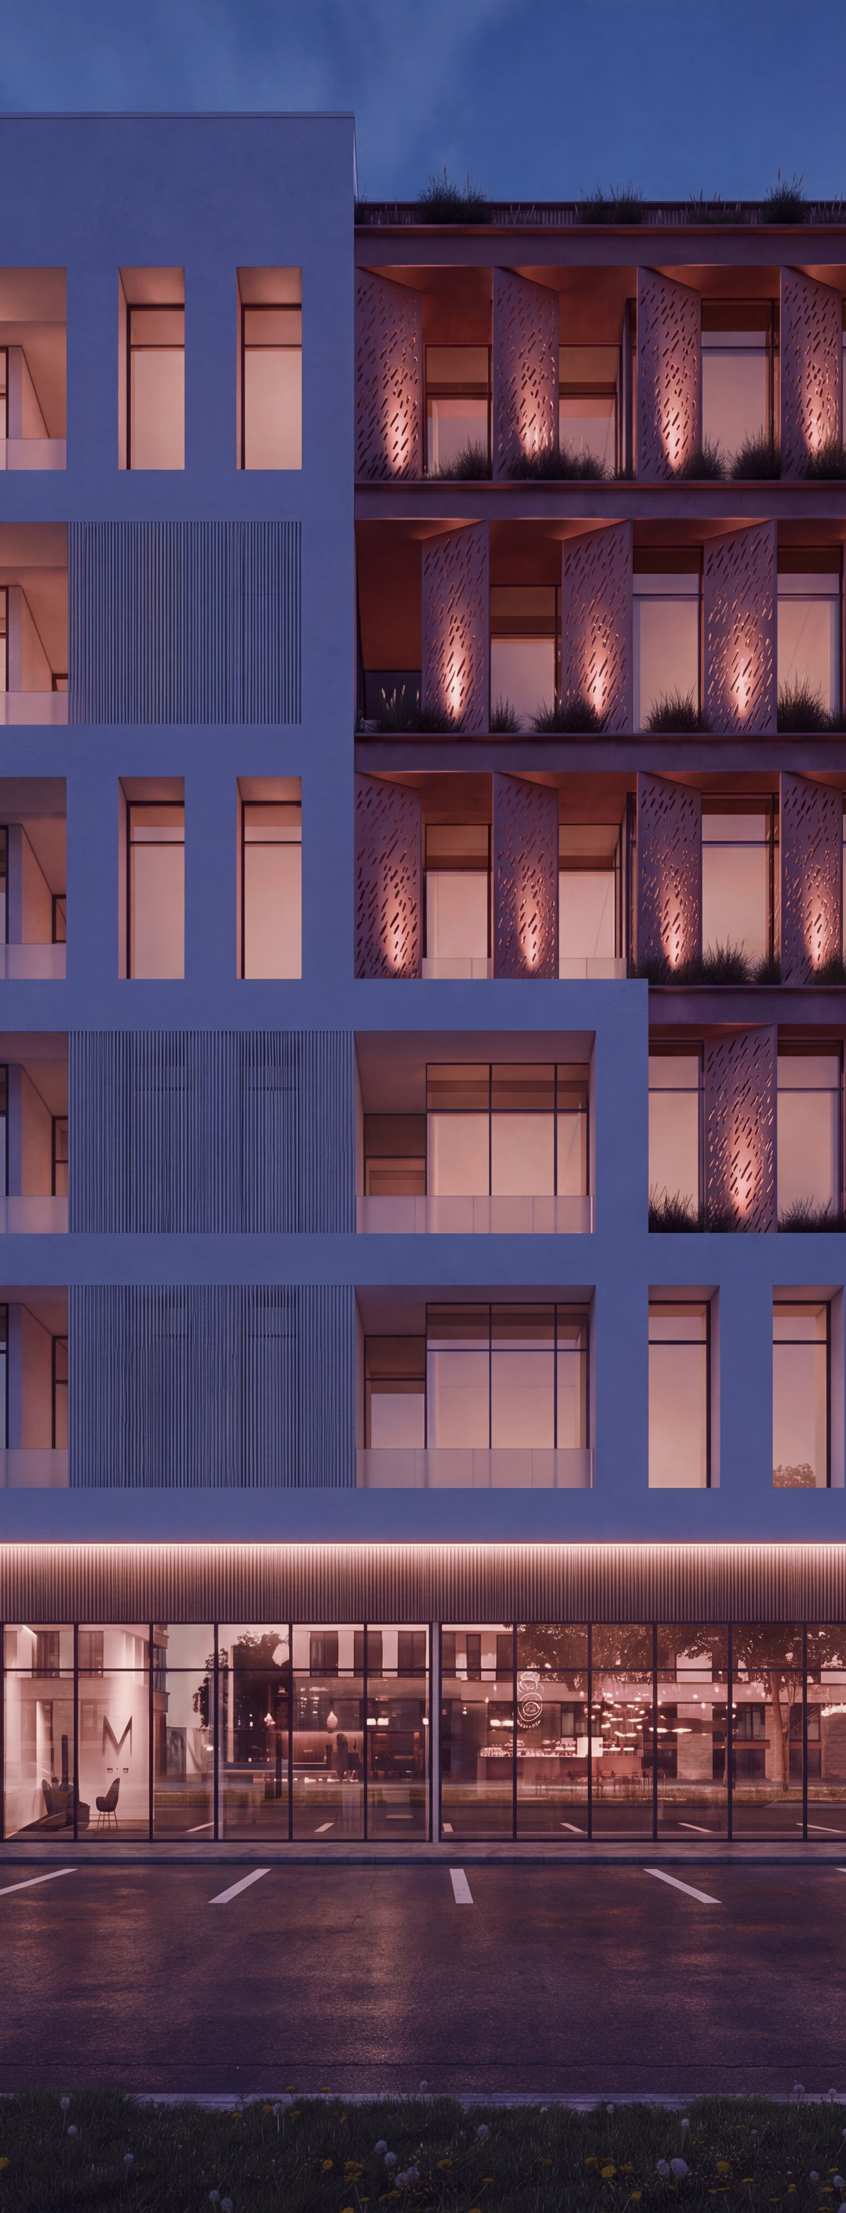
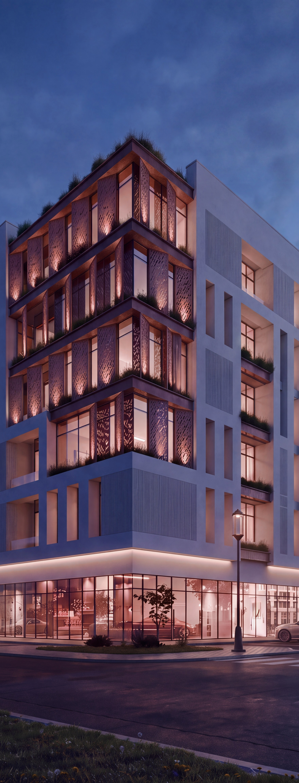
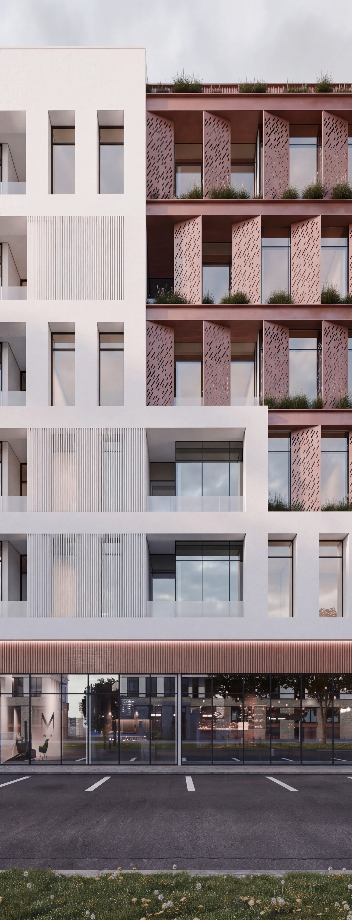
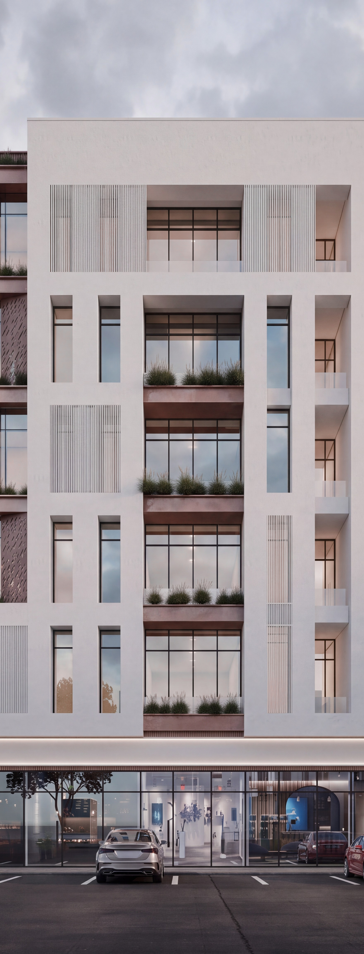
تصوّرات المشروع
7771 4404 ·
SIRAJPROPERTIES

Slide 7
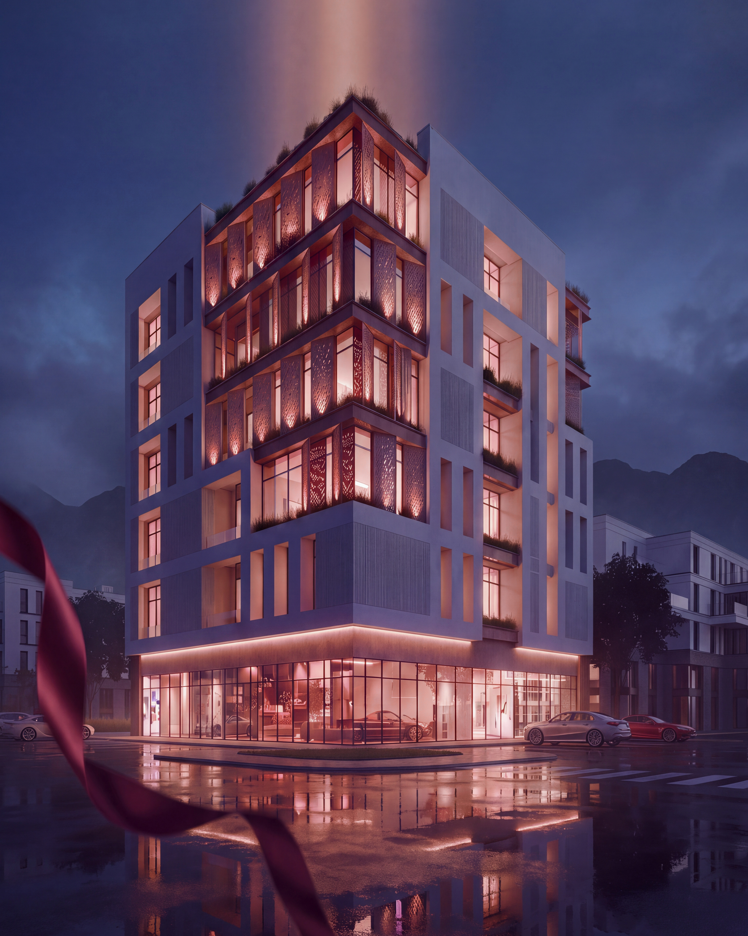
في قلب المدينة،
بيتٌ من ضوء.
7771 4404 ·
SIRAJPROPERTIES

Slide 8
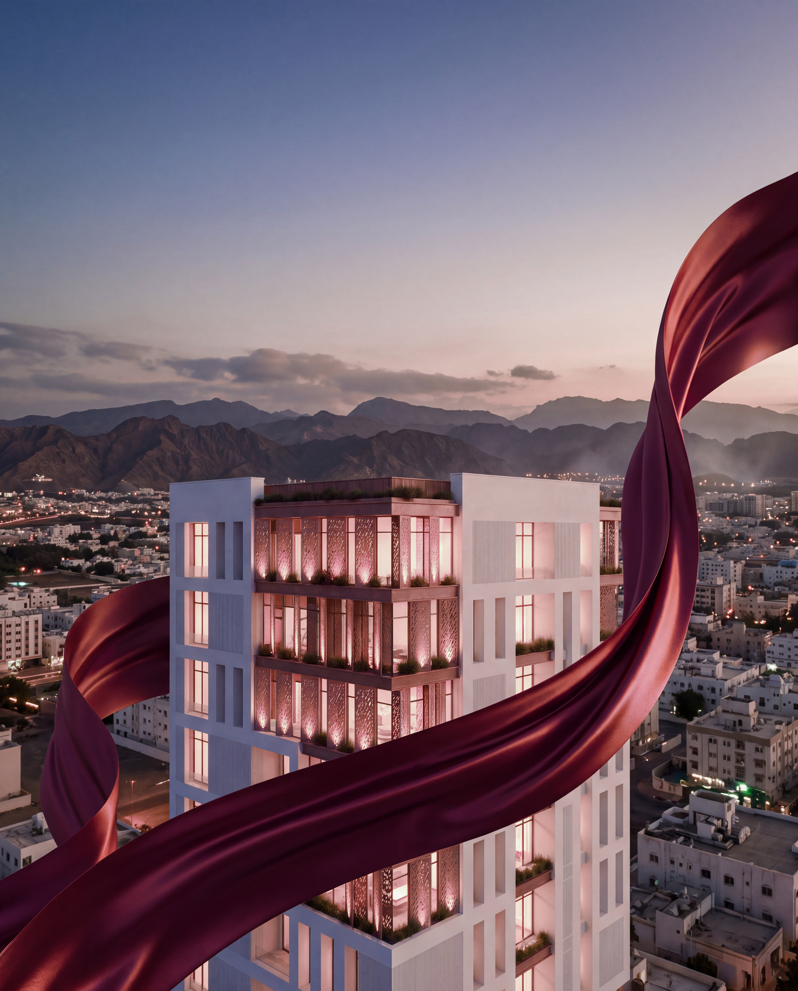
حين يحلّ المساء،
يُضيء سراج.
7771 4404 ·
SIRAJPROPERTIES

Slide 9

مدروسة
في كل تفاصيلها.
7771 4404 ·
SIRAJPROPERTIES

Slide 10
7771 4404
SIRAJPROPERTIES
WWW.SIRAJPROPERTIES.NET

